Slide 1
TCC Multi Games
André Filipe de Almeida Bahia
Luis Gustavo Rangel Bicudo Ribeiro
Matheus Nunes de Sá e Silva
Vitor Matheus Kanashiro Siqueira Pereira
Orientadora: Valéria
Co-orientador: Rogério

Slide 2


Introdução
Problema;
Solução;
Sites similares no mercado:
- www.aikade.com;
- www.gamevicio.com;

Slide 3
Objetivos
Objetivo Geral;
Objetivo específico;

Slide 4
Materiais Utilizados
Intel Core I7 3.40 Ghz, 4 GB RAM, Windows 7;
Intel Core I3 2.8 Ghz, 2 GB RAM, Windows 7;
Intel Celeron 2.3 Ghz, 2 GB RAM, Windows 7;

Slide 5
Tecnologias Utilizadas
Adobe Fireworks
XAMPP
NotePad ++
Navegador de Internet Google Chrome

Slide 6
Continuar >>
Metodologia
-Ante projeto;
-Projeto: Lógico e físico;
-Implementação: protótipo;
-Teste;
-Validação;

Slide 7

Ante projeto
Documento de Requisitos do Usuário (DRU) é o documento onde regulamenta tudo o que o usuário precisará em sua sistema . Este documento é feito juntamente com o usuário antes de dar inicio a parte lógica do sistema.

Slide 8
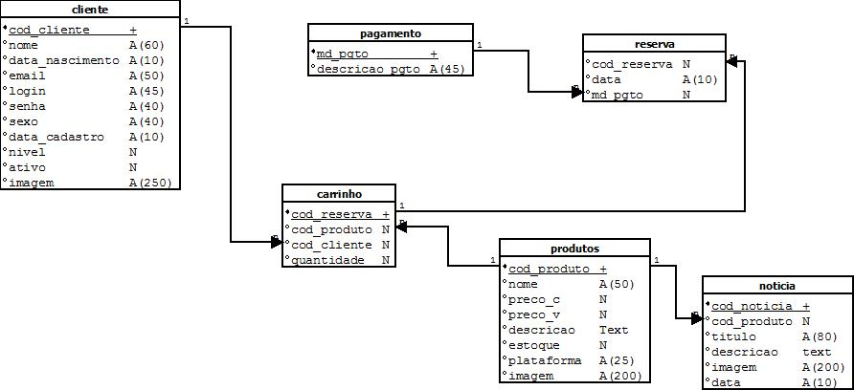
Projeto Lógico: ME-R

Slide 9
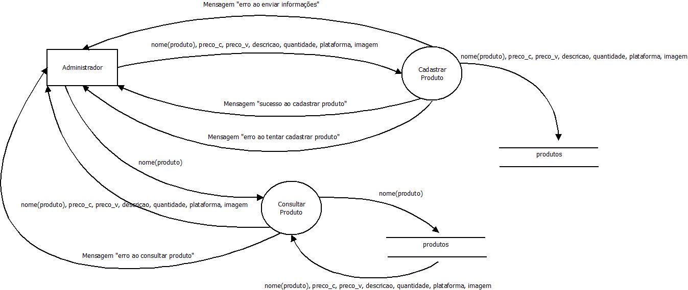
Projeto Lógico: DFD
Cadastro e Consulta de produtos

Slide 10
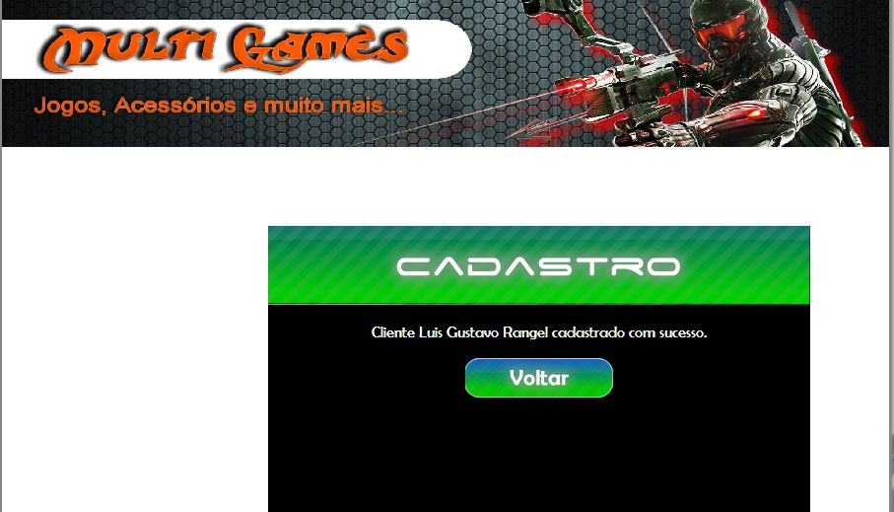
Funcionalidade
Sistema de Login;
Venda de Produtos;
Interligação entre usuários;

Slide 11

Resultados
http://127.0.0.1/TCC/paginas/index.php

Slide 12
Conclusão

Slide 13
Webgrafia / Bibliografia
http://perlbal.hi-pi.com/blog-images/330786/mn/1187473208.gif . Acesso em 05/10/2012.

